Slide 1





Prezentacija QM64

Slide 2
Sadržaj
Noviji makroekonomski trendovi
Ekonomska politika i reforme
Osvrt: Milojko Arsić, Aleksandra Nojković, Emilija Maksimović “Uticaj karakteristika privrede i politika države na kretanje BDP u 2020. godini”,

Slide 3
Osnovni makroekonomski trendovi
Na početku 2021. godine u privredi Srbije preovladjuju pozitivni trendovi
  BDP je u Q1 porastao za 1,7% registrovana zaposlenost raste za 2,8%, zarade 5,8%, spoljnotrgovinski deficit je značajno smanjen, ..., inflacija raste, kreditna aktivnost se usporava
  cene na svetskom tržištu su bila povoljne za Srbiju što je uticalo na smanjenje spoljnog deficita i rast BDP
Svetska privreda se dobro oporavlja očekuje se rast od oko 6%, u EU rast od 4,2%, što je dobro za Srbiju
Prognozu rasta BDP u Srbiji u 2021. povećavamo na oko 6%, usled dodatnih fiskalnih stimulansa, brzog oporavaka svetske privrede, povoljnih cena na svetskom tržištu
Za sada se ne može pouzdano proceniti da li je rast inflacije u svetu i Srbiji posledica privremenih poremećaja na tržištu ili ekspanzivne monetarne i fiskalne politike

Slide 4
Privredna aktivnost – kratkoročni trendovi
Desezonirano kretanje BDP-a, (2008=100)
Rast privrede Srbije je u Q1 je iznad očekivanja
  rast BDP iznosi 1,7% medjugodišnje,
  premašen je pretkizni nivo BDP
Na ubrzanje rasta su uticali:
  solidan oporavak evropskih privreda,
  snažni fiskalni i monetarni stimulansi,
  blage epidemiološke mere,
  povoljne cene na svetskom tržištu,
  blaga zima
U Q1 samo četiri privrede u Evropi su rasle brže od Srbije
Oporavak svetske i evropske privrede je znatno brži nego nakon kriza izazvanim ekonomskim problemima

Slide 5
Privredna aktivnost po delatnostima i komponentama tražnje
Osnovni pokretači rasta privrede u Q1 na strani tražnje su investicije i izvoz
  investicije su rasle zbog gradjevinarstva, a izvoz podjednako zbog rasta izvezenih količina i rasta svetskih cena
Privatna potrošnja opada iako dohoci i zaposlenost rastu
Pad državne potrošnje i uvoza su privremeni
Privredna aktivnost raste u većini delatnosti
  gradjevinarstvo prednjači po rastu, visok rast imaju usluge(trgovina, saobraćaj, IT, telekomunikacije, finansijske i dr.) i industrija, dok poljoprivreda stagnira
Bolji rezultati privrede Srbije tokom pandemije su posledica: strukture privrede, snažnih fiskalnih i monetarnih stimulansa, blagih epidemioloških mera, povoljnih odnosa izvoznih i uvoznih cena i visokog rasta privrede u pretkriznom periodu (videti Osvrt)

Slide 6
Industrijska proizvodnja u Srbiji i Centralnoj i Istočnoj Evropi
Srbija: desezonirani indeksi industrijske proizvodnje
Industrijska proizvodnja ostvarila je dobar rezultat u Q1
  medjugodišnji rast iznosi 3,8%,
  znatnije je premašen pretkrizni nivo proizvodnje
  rast je široko rasprostranjen po industrijskim granama
    prednjači rast proizvodnje investicionih i intermedijalnih dobra
Industrija se snažno oporavlja i u drugim evropskim zemljama, uključujući i zemlje CIE
  oporavak se ubrzava u aprilu

Slide 7
Procene privredne aktivnosti u 2021. godini
Povećavamo prognozu rasta privrede Srbije u ovoj godini na oko 6%
Osnovni razlog su dodatni fiskalni stimulansi koji će direktno i indirektno uticati na ubrzanje rasta BDP
Brz oporavak svetske i evropske privrede povećava tražnju za proizvodima iz Srbije, ali i strane direktne investicije
Odnosi izvoznih i uvoznih cena su i dalje povoljni za Srbiju
Postoji rizici koji mogu da uspore oporavak svetske privrede, kao što su ponovno jačanje epidemioloških mera tokom jeseni i zime, rast inflacije, visoki javni i privatni dugovi u nekim zemljama

Slide 8
Zaposlenost i zarade
U prvom kvartalu su nastavljena poboljašanja na tržištu rada
Registrovana zaposlenost je povećana za 2,8%
Poboljšava se struktura zaposlenosti
  u privatnom sektoru zaposlenost raste 4,3% ,u javnom 0,3%
  broj zaposlenih u radnom odnosu je povećan za 3,7%, dok je zaposlenost van radnog odnosa smanjena za 13,3%.
Zaposlenost raste u većini delatnosti
  IT i telekomunikacije 13,3%, gradjevinarstvo 5,3%, industrija 4,2%, .. smanjen je broj zaposlenih u uslugama smeštaja za -7,7%
Broj lica koja traže posao preko NZS krajem maja je veći za 4,8% nego u maju prethodne godine

Slide 9
Zaposlenost i zarade
Nastavlja se rast realnih zarada u Q1
  medjugodišnje 5,8%,
  u odnosu na prethodni kvartal 0,8%
Zarade rastu brže od BDP u Q1, ali je rast u skladu sa očekivanim rastom BDP u 2021. godini
Ubrzanje inflacije će privremeno smanjiti realni rast zarada
Tokom poslednjih godinu dana najbrže su rasle zarade u zdravstvu, IT i telekomunikacijama
Zbog jačanje dinara zarade u evrima rastu znatno brže nego realne zarade
  u uslovima fiksnog kursa i ubrzanja inflacije ova razlika se povećava
Realne zarade 2008g=100

Slide 10
Spoljnoekonomski odnosi –tekuće transakcije
U Q1 2021 značajno su poboljašani spoljni bilansi
  ostvaren je suficit u tekućem bilansu od 1,4% BDP (u Q1 2020 deficit -8,8% BDP)
Poboljšanju tekućeg bilansa je doprineo
  smanjenje spoljnotrgovinskog deficita na -4,1% BDP (u Q1 2020 deficit -11,9% BDP)
  smanjenje odliva dohodaka od kapitala i rada na -2,2% BDP (u Q1 2020. -4,1% BDP)
  povećanje suficita u doznakama na 7,7% BDP (u Q1 2020 7,1% BDP)
Veći deo poboljšanja je privremen –
  povoljne svetske cene, mali odliv dohodaka od kapitala
  moguće je da postoji realno poboljšanje usled promene strukure izvoza
U narednim kvartalima se očekuje rast spoljnih deficita
Tekući i spoljnotrgovinski bilans, % GDP
Bilans robne razmene, desezonirano

Slide 11
Spoljnoekonomski odnosi –tekuće transakcije
Vrednost robnog izvoza u Q1 je povećana za 13,6%, dok je vrednost uvoza povećana za samo 0,4%
Rezultati u robnoj razmeni su pod velikim uticajem cena na svetskom tržištu
  u odnosu na Q1 2020 cene proizvoda koje izvozi Srbija povećane su za 5,2%, dok su cene proizvoda koje uvozi opale za 4,1%
  fizički obim izvoza i uvoza slično rastu: izvoz + 7%, a uvoz +7,8%
Veliki deo poboljšanja u spoljnoj trgovini je privremen
  odnosi razmene su već u Q2 manje povoljni zbog rasta cena nafte
  cene metala i prehrambenih proizvoda i dalje su visoke – što nam odgovara, ali nije izvesno koliko će da traje
Međugodišnji indeksi odnosa razmene

Slide 12
Spoljnoekonomski odnosi – kapitalne transakcije
U prva četiri meseca ostvaren je visok priliv SDI (milijardu evra) – slično kao prošle godine u istom periodu
Priliv kapitala od zaduživanja države u Q1 iznosi 947 milione evra
Odliv kapitala u iznosu od 1,3 milijarde evra ostvaren je povlačenjem depozita i smanjivanjem trgovinskih kredita i avansa
Devizne rezerve su krajem Q1 bile veće za 735 miliona evra
Spoljni duga krajem 2020. Godine dostigao je 30, 8 milijardei evra ili 66,3% BDP
Krajem prošle godine neto investiciona pozicija Srbije iznosi 42,3 milijerda evra (91% BDP)
  u proteklom delu godine spoljni dug je dodatno povećan, a neto investiciona pozicija pogoršana
Neto imovinska pozicija Srbije

Slide 13
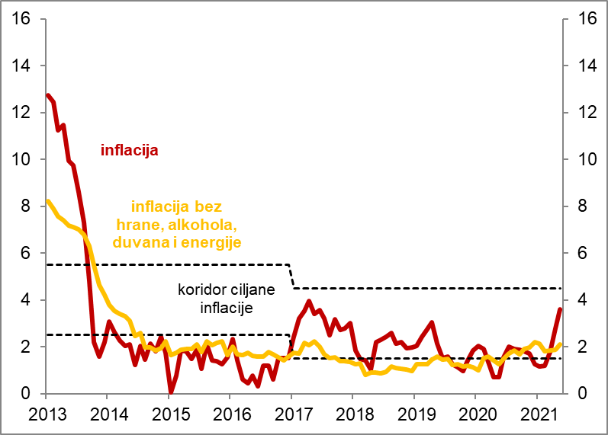
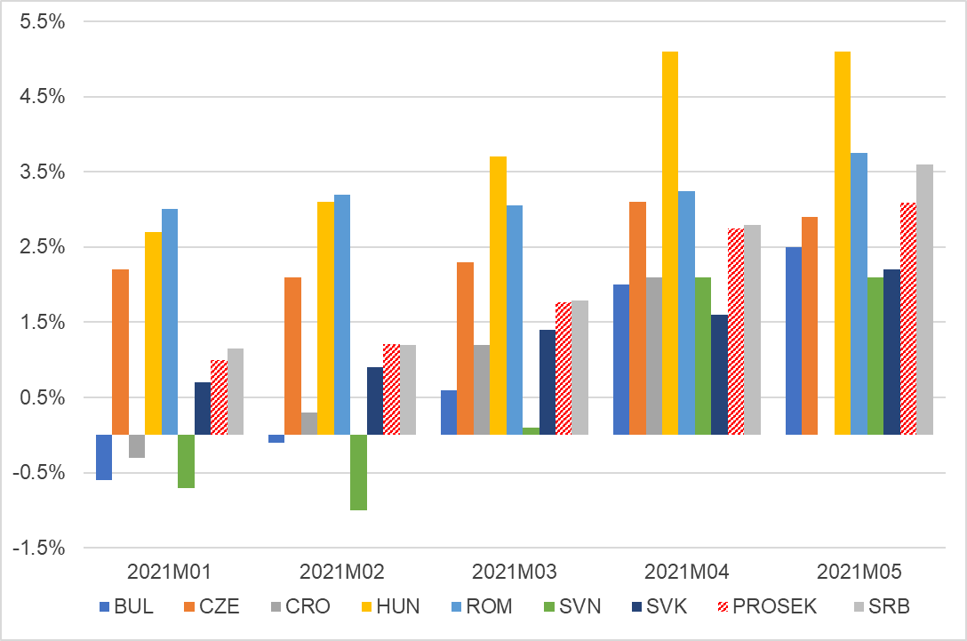
Inflacija i kurs
Ubrzanje inflacije tokom Q2 je veće nego što je očekivano
  medjugodišnja inflacija je u maju dostigla 3,6%
  inflacija je u gornjem delu ciljnog intervala
Inflacija je povećana širom sveta
Mogući uzroci inflacije (videti Uvodnik)
  Poremećaji na pojedinačnim tržištima
    cene primarnih proizvoda (nafte, metala, poljoprivrednih proizvoda, poluprovodnika, gradjevinskog materijala ... su povećane za nekoliko desetina procenata)
  Snažna monetarna i fiskalna ekpanzija
    Novčana masa i krediti su imali visok rast, državna potrošnja je povećana u većini zemalja
    Jedinični troškovi rada su porasli u mnogim zemljama
Potrebni su dodatni podaci da bi se pouzdano odredili uzroci rasta inflacije
  moguće je da postoji više uzroka
Međugodišnja inflacija i ciljni koridor, u %
Međugodišnja Inflacija u Srbiji i izabranim zemljama CIE u 2021. godini

Slide 14
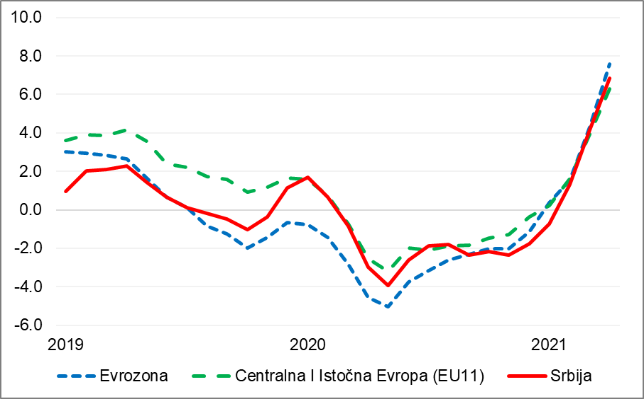
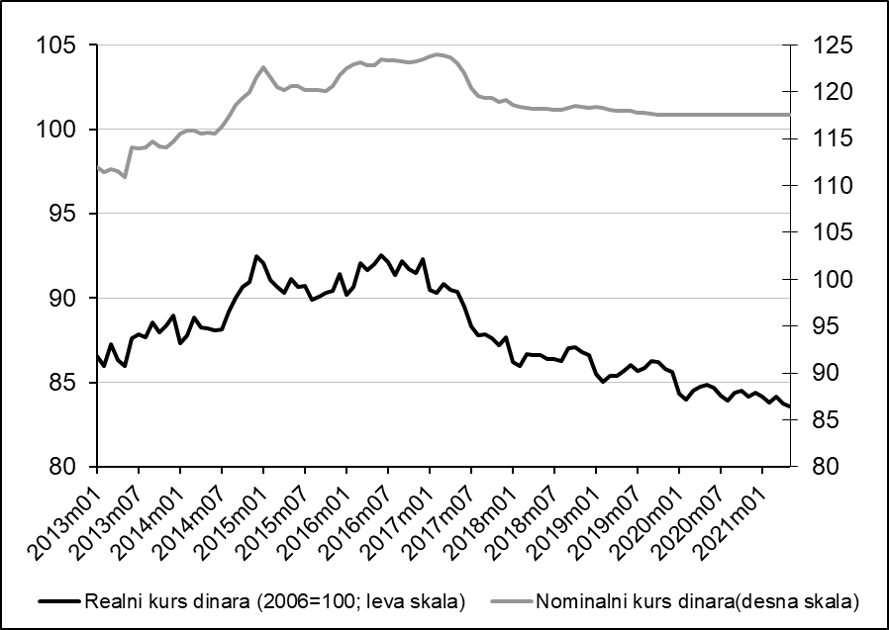
Inflacija i kurs
Proizvođačke cene u EU i Srbiji, 2019-21
Visok rast proizvodjačkih cena u industriji implicira da je povećanje cena inputa obuhvatilo veliki broj proizvoda
Ako povećanje bude trajalo duže preneće se u većoj meri na potrošačke cene
Nominalni kurs dinara prem evru je ostao na približno fiksnom nivou
  realna vrednost dinara je nastavila da raste - od 2016 realna vrednost je povećana za 9,5%
  NBS je smanjila nivo intervencija na deviznom tržištu
Nominalni i realni kurs dinar/evro, prosek meseca

Slide 15
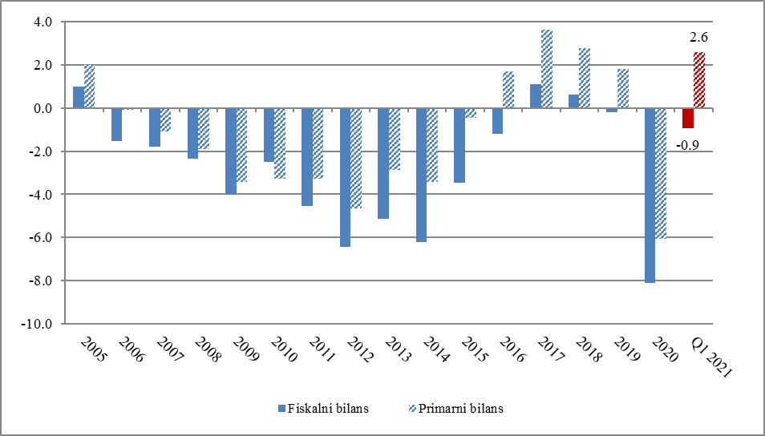
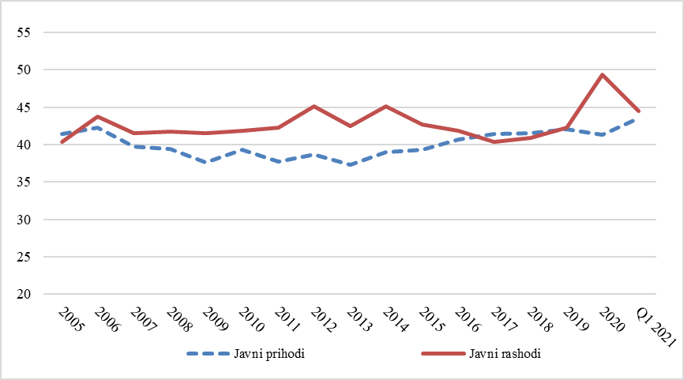
Fiskalni tokovi i politika
U prvom kvartalu fiskalna politika je bila umereno restriktivna
  realni prihodi su povećani za 9,2%, a rashodi za 1,6%
  fiskalni deficit je iznosio 0,9% BDP
Visok rast prihoda odražava oporavak privrede, visoko povećanje dohodaka i naplatu odloženih poreza
Usvajanjem rebalansa budžeta rashodi su povećani za oko 2 milijarde evra,
  planirani deficit u 2021. je 3,5 mlrd evra (6,9% BDP)
  u narednim mesecima očekuje se značajno povećanje rashoda i deficita
Povećanje rashoda države, a naročito javnih investicija, će povećati rast privrede
  većom selektivnošću rashodi i deficit su mogli da budu manji, uz iste efekte na privredu
Konsolidovani fiskalni bilans (% BDP-a)
Konsolidovani javni prihodi i javni rashodi (% BDP)

Slide 16
Fiskalni tokovi i politika
Svi poreski oblici su u Q1 ostvarili realni rast
  visok rast porezi i doprinosa na dohotke
  skroman rast poreza na potrošnju (PDV, akcize), osim carina
Visok rast poreza na dohodak je posledica rast zarada i zaposlenosti
Skroman rast poreza na potrošnju ukazuju na uzdržanost potrošača
U Q1 rashodi za javne investicije i zaposlene snažno rastu, ostali rashodi imaju skroman rast ili mali privremeni pad
  smanjenje broja penzionera tokom poslednje dve tri godine utiče na manje rashode na penzije
U narednim mesecima očekuje se značajno ubrzanje rasta rashoda

Slide 17
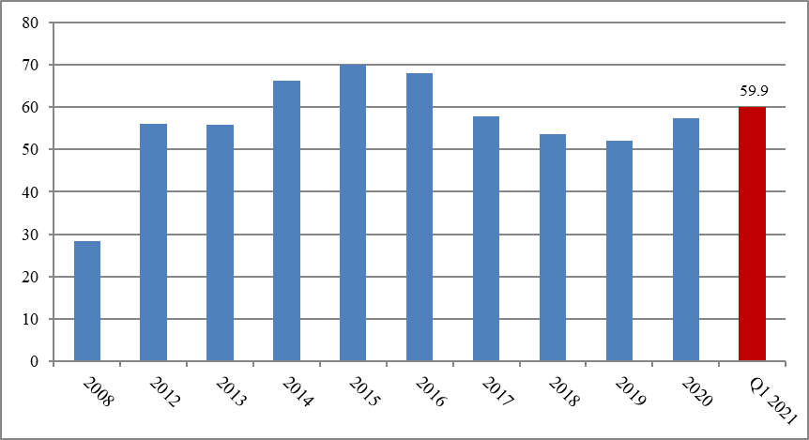
Fiskalni tokovi i politika
Kretanje javnog duga Srbije, % BDP
Javni dug Srbije je krajem Q1 iznosio 28,1 mlrd evra (59,9% BDP)
  u Q1 dug je porastao za 1,5 milijardi evra usled zaduživanja države za plaćanje budućih obaveza
Do kraja godina država će se zadužiti za oko 2 mlrd evra
  dug će premašiti 60% BDP, ali ne mnogo, zbog rasta BDP
Neophodno je da se u narednoj godini značajno smanji fiskalni deficit, kako bi se zaustavio rast javnog duga,
  moguć je rast kamatnh stopa
Smanjenje fiskalnog deficita, za sada ne zahteva povećanja poreza ili smanjenje rashoda
  ključno je da se plate i penzije prate mogućnosti privrede

Slide 18
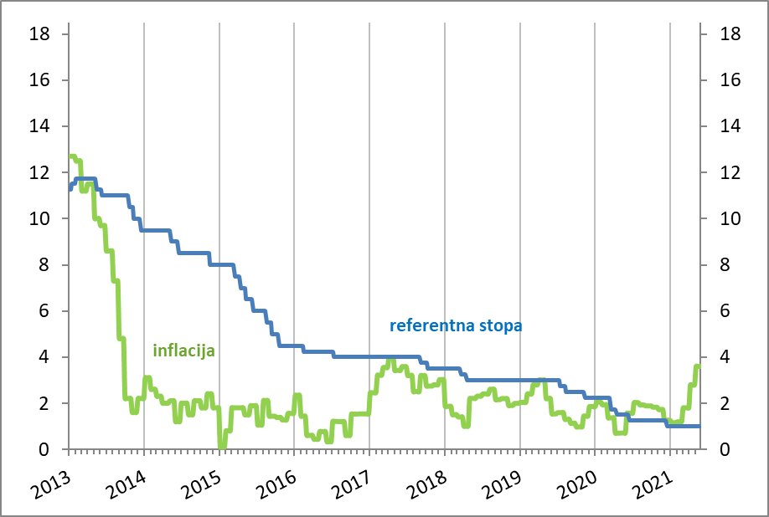
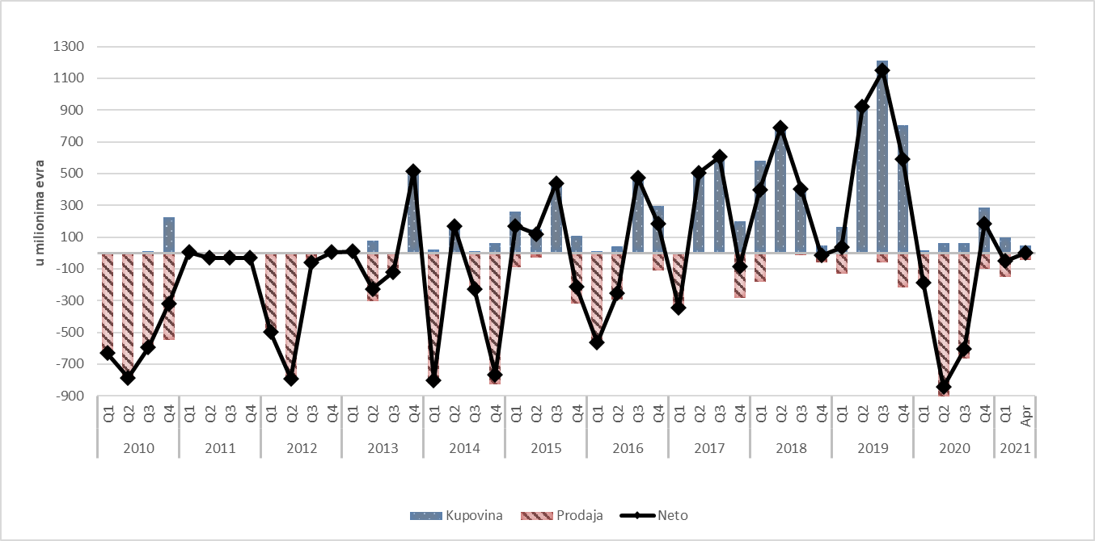
Monetarna politika
U trećem kvartalu nije bilo znatnijih promena monetarne politike, mada je inflacija ubrzana
Sličnu politiku vode i druge centralne banke zbog uveranja
  ubrzanje inflacije je posledica poremećaja na tržištu i ono je privremeno ili
  sada je važniji oporavak privrede od obaranja inflacije, čak i ako su njeni uzroci sistemski
Kao rezultat ekspanzive monetarne politike novčana masa M2 krajem Q1 je ostvarila visok rast od 16,7%, medjugodišnje
Ukoliko se visoka inflacija održi ili ubrza u narednih nekoliko meseci moguće je povećanje restriktivnosti monetarne politike
Velika ponude deviza u Q1 usled suficita u tekućem binansu, priliva SDI i zaduživanja države smanjila je neravnotežu na deviznom trežištu
  u Q1 NBS je intervenisala relativno mali na strani prodaje i na strani kupovine deviza
  bruto devizne rezerve su povećane zbog depozita države, dok su neto devizne rezerve smanjene
Inflacija i referentna stopa NBS
NBS intervencije na međubankarskom deviznom tržištu

Slide 19
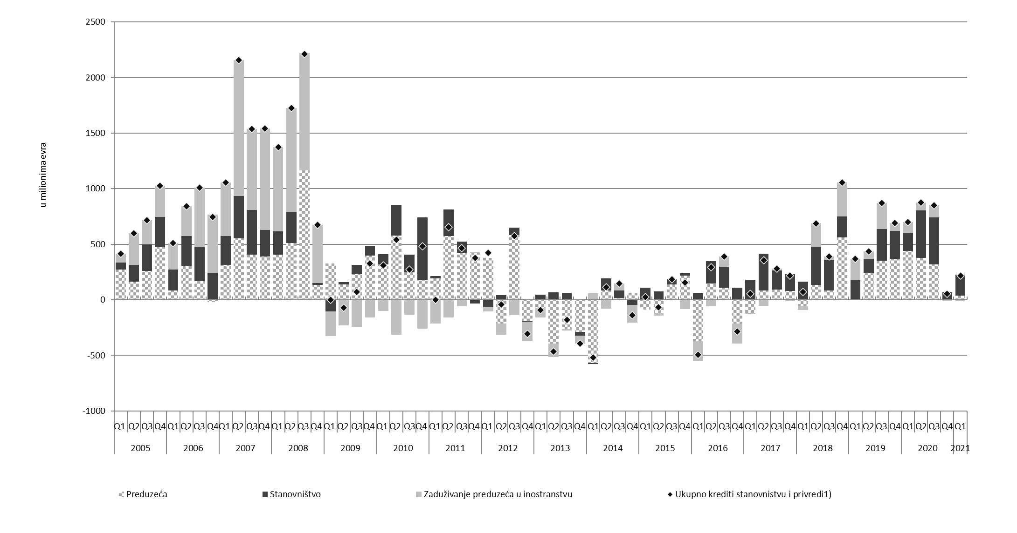
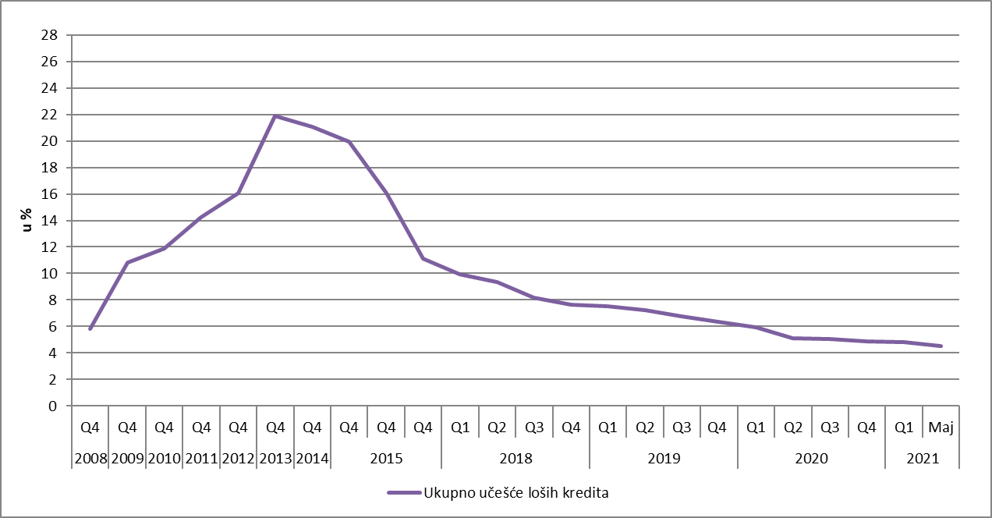
Kreditna aktivnost banaka
Promena stanja kredita privatnom sektoru, milioni evra
U Q1 rast kredita stanovništvu i kredita privredi usporava
  krediti stanovništvu su povećani za 187 miliona evra, a privredi za 40 miliona evra
  medjugodišnje stope rasta su visoke usled prenetog rasta
  usporavanje je delimičano sezonsko, ali je možda povećana oprezanost banaka i privrede
Učešće loših kredita u ukupnim kreditima blago opada
Stanje na tržištu kredita biće moguće objektivnije proceniti nakon
  isteka moratorijuma za vraćanje kredita
  okončanja programa odobravanja državnih garancija
Učešće loših kredita u ukupno plasiranim, u %

Slide 20
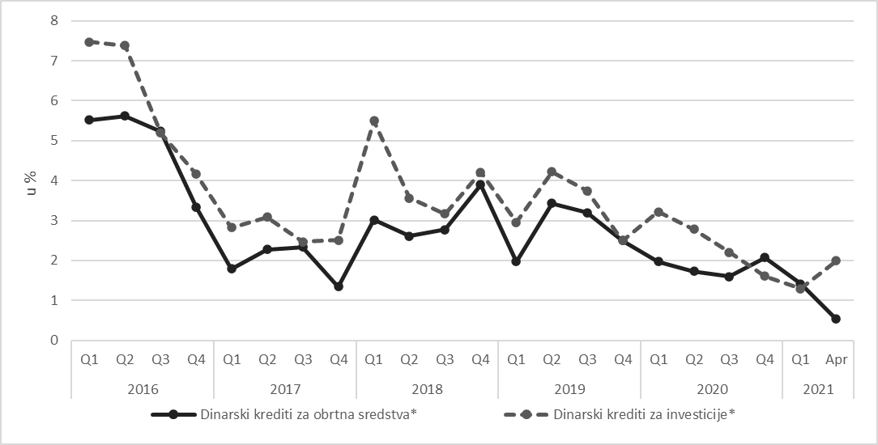
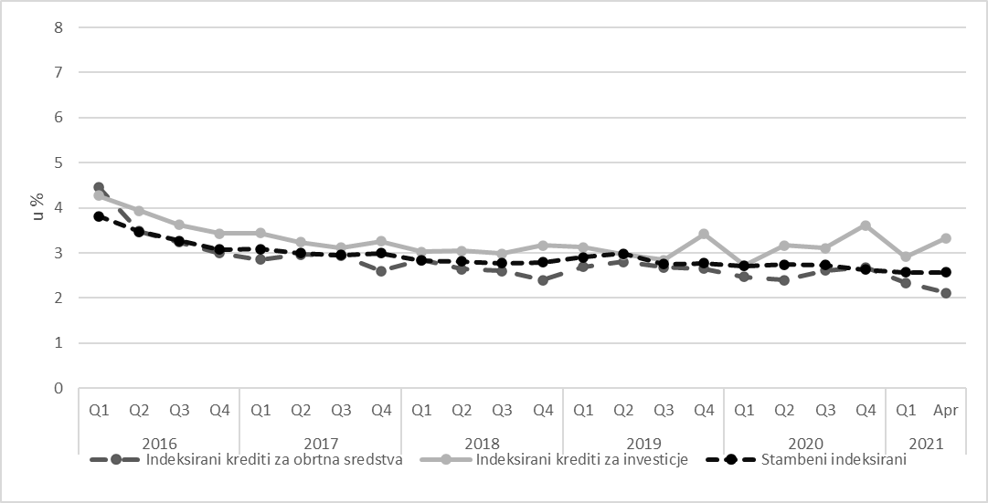
Kamatne stope na kredite banaka
Realne kamatne stope na dinarske kredite u prva četiri meseca opadaju zbog neočekivanog ubrzanja inflacije
  u narednim mesecima očekuje se rast kamatnih stopa na dinarske kredite
Kamatne stope na indeksirane kredite stagniraju na niskom nivou
  kamatne stope na indeksirane kredite će pratiti kretanje na svetskom tržištu
Za sada vodeće centralne banke ocenjuju da je rast inflacije privremen i ne najavljuju povećanje kamatnih stopa
  centralne banke balansiraju izmedju podrške oporavku privrede i suzbijenja inflacije
  za sada oporavak privrede ima prioritet
  ako inflacija potraje ili se čak ubrza verovatno će doći do zaoštravanja monetarne politike,
Realne kamatne stope na dinarske kredite u %
Kamatne stope na indeskirane kredite u %

Slide 21
Hvala na pažnji!

